Slide 1
电 磁 学
第5章 磁介质
§5-1. 磁介质及其磁化
§5-2. 有磁介质时的恒定磁场
§5-3. 磁场的边界条件

Slide 2
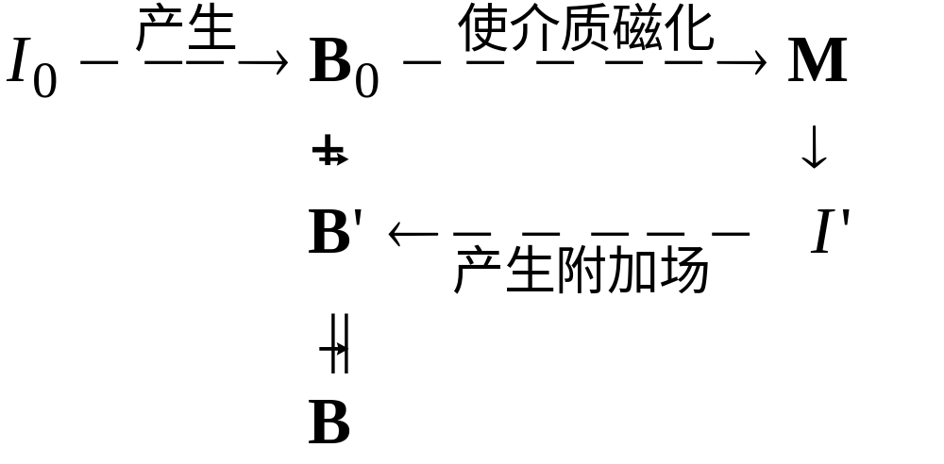
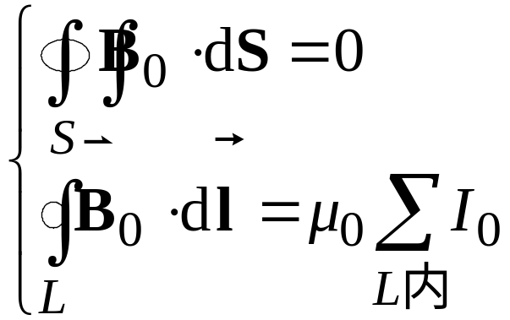
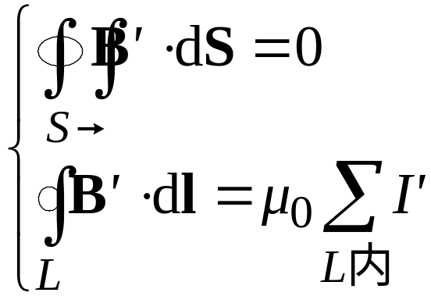
§5-2.有介质时的恒定磁场
传导电流产生 + 磁化电流产生
+

Slide 3
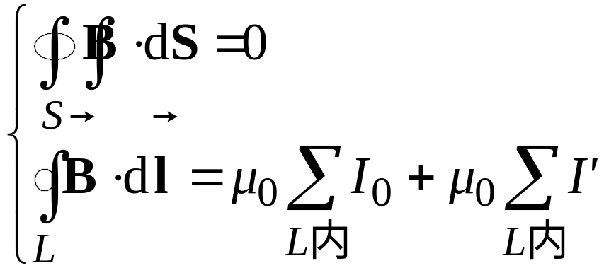
一. 总磁场遵从的规律
§5-2.有磁介质时的恒定磁场
——磁介质中Gauss定理
用上述公式计算磁场遇到麻烦
  I' 和B 互相牵扯，难于测量和控制，通常未知
  B-S定律和安培环路定理以已知电流分布为前提
解决办法——需补充有关磁介质磁化性质的已知条件

Slide 4
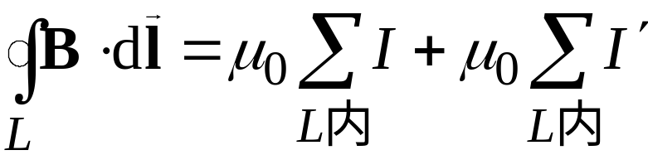
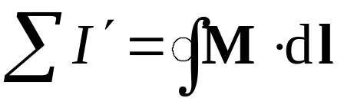
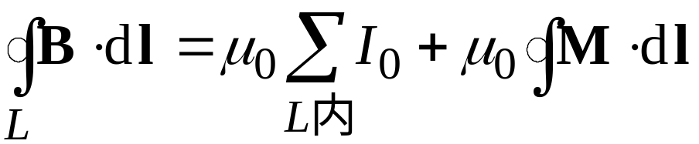
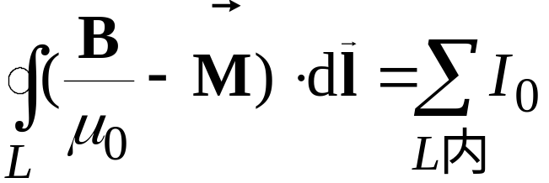
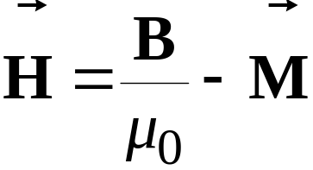
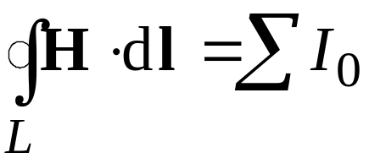

§5-2.有磁介质时的恒定磁场
总场
传导电流
有介质时的Ampère环路定理(H-ACL) :
引入辅助量：
磁场强度
归入所有磁化效应, 不必再求 或I'.

Slide 5

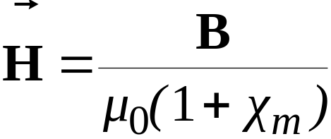







§5-2.有磁介质时的恒定磁场
二.磁场强度
(对任何磁质均适用)
弱磁质:
为磁化率, ⇒
各向同性介质: 为标量, 有
μ₀ : 真空磁导率
μ_{r} : 相对磁导率
其中
μ : 磁导率
而 仅适于磁介质充满整个磁场时
真空中，M = 0,
无磁化现象

Slide 6
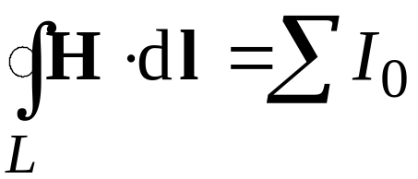




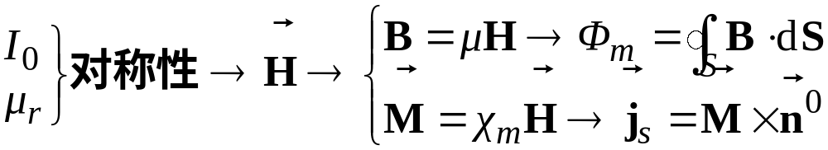
§5-2.有磁介质时的恒定磁场
三. H-环路定理的应用
I₀和均匀磁介质分布具有特定对称性时, 可用 H-ACL求 , 进而求 , , 等量
即:

Slide 7
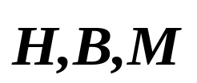
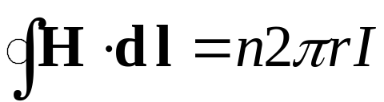

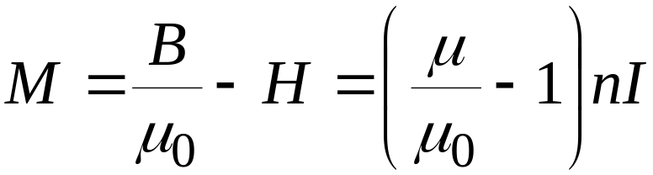
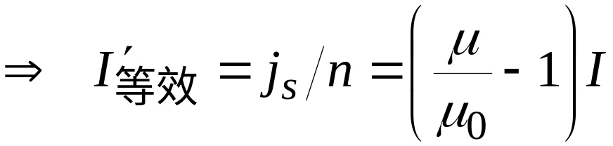

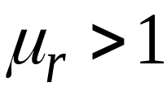
§5-2.有磁介质时的恒定磁场
例: 充磁介质密绕螺线环. 已知I, n, μ， 求 和磁化分子电流I'.
r
解: H与磁芯物质无关
L
方向:
I
I
, 方向:
, 顺磁, I_{等效} 与I 同向. <1时I_{等效} 与I 反向.

Slide 8

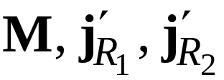

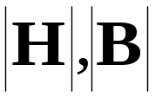

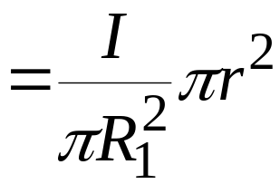

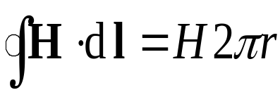
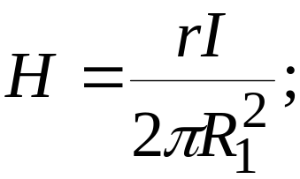
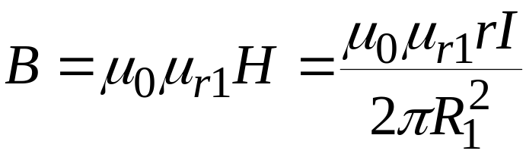

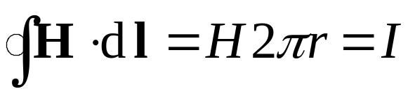



§5-2.有磁介质时的恒定磁场
例: 如图,已知R₁, μ_{r1}, R₂, μ_{r2}, I(R₁). 求: ① , ②
R₂
解: 半径r的同心圆上各点,
相同, 方向与I成右旋
R₁
I
①
, 与I右旋
方向同上
方向同上

Slide 9






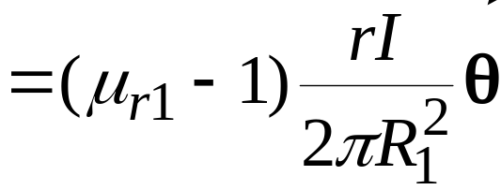
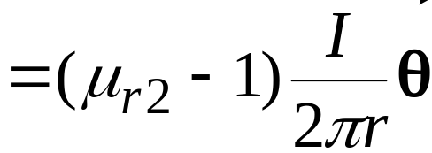

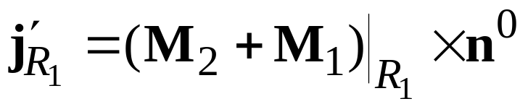

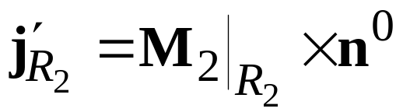

§5-2.有磁介质时的恒定磁场
I'₂
◉
R₂
◉
I'₁
◉
R₁
R₂
r
R₁
R₂
r
R₁
I
②
x

Slide 10
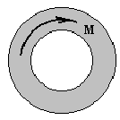
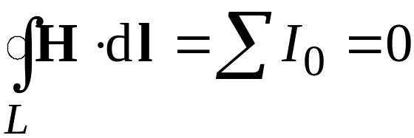


§5-2.有磁介质时的恒定磁场
例：有一磁介质细铁环，在外磁场撤消后，仍处于磁化状态，磁化强度矢量M 的大小处处相同，M的方向如图所示。求环内的磁场强度H和磁感应强度B
问：公式B=μ₀ μ_{r} H 是否适用？
答：不适用，因为铁环属于铁磁质
可以用B= μ₀H+ μ₀M来讨论
用H的安培环路定理
求H—M—B

Slide 11
§5-3. 磁场的边界条件
§5-3. 磁场的边界条件
要点：
  界面上介质的性质有一突变，这将导致磁场也会有突变
  必须考虑用新的形式来给出边界上各物理量的关系，亦即给出边界条件
  磁场的高斯定理、环路定理的积分形式在边界上依然成立，可以把不同介质的场量用积分方程联系起来
  实际上边界条件就是把积分方程放到边界突变处得到的结果

Slide 12
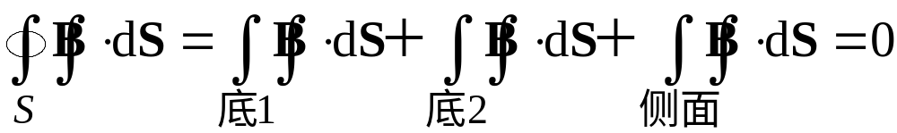



§5-3. 磁场的边界条件
在两种磁介质分界面上
由磁高斯定理可得: B法向连续
介质2
n
ΔS
介质1
侧面积→0
设界面上无传导电流，则
由环路定理可得: H切向连续
介质2
n
Δl
(自证)
介质1

Slide 13
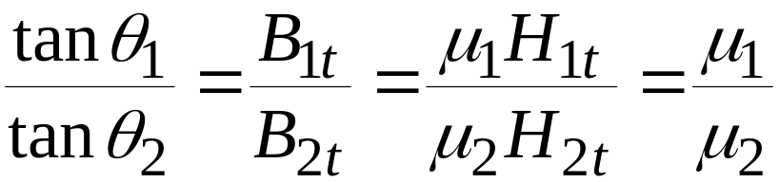
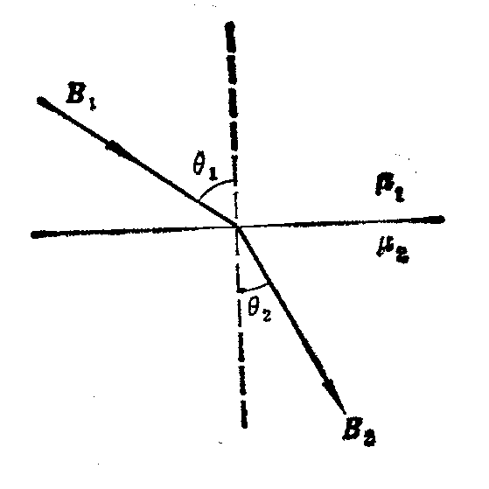
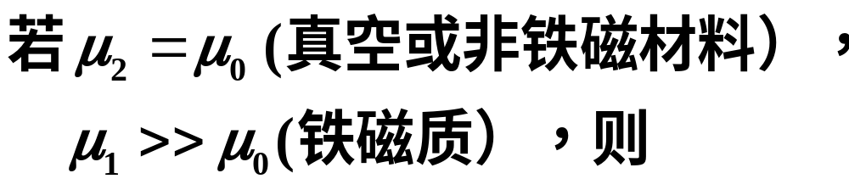
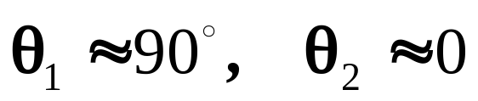
即铁磁质B线几乎与分界面平行——磁屏蔽
磁感应线在边界上的“折射”
B法向分量连续，切向分量不连续，在两种界面发生折射
B线折射

Slide 14
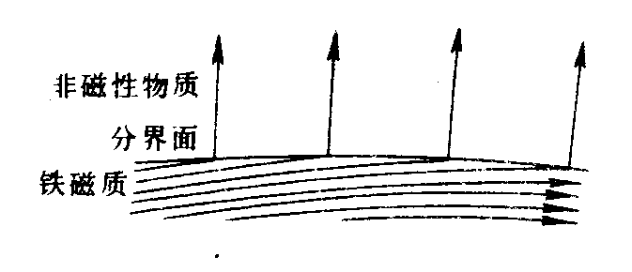
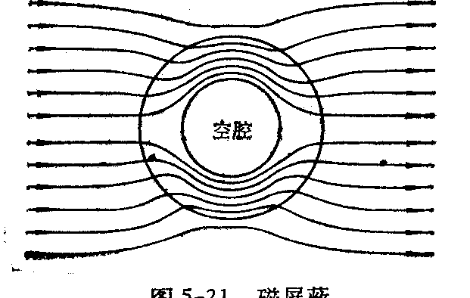
磁屏蔽效果没有静电屏蔽好

Slide 15
习题: 5.1, 5.3, 5.6, 5.8
第5章 磁介质

